Slide 1
ỦY BAN NHÂN DÂN QUẬN 12
Trường Tiểu học Nguyễn Thị Minh Khai
TOÁN - LỚP 4
TUẦN 20

Slide 2
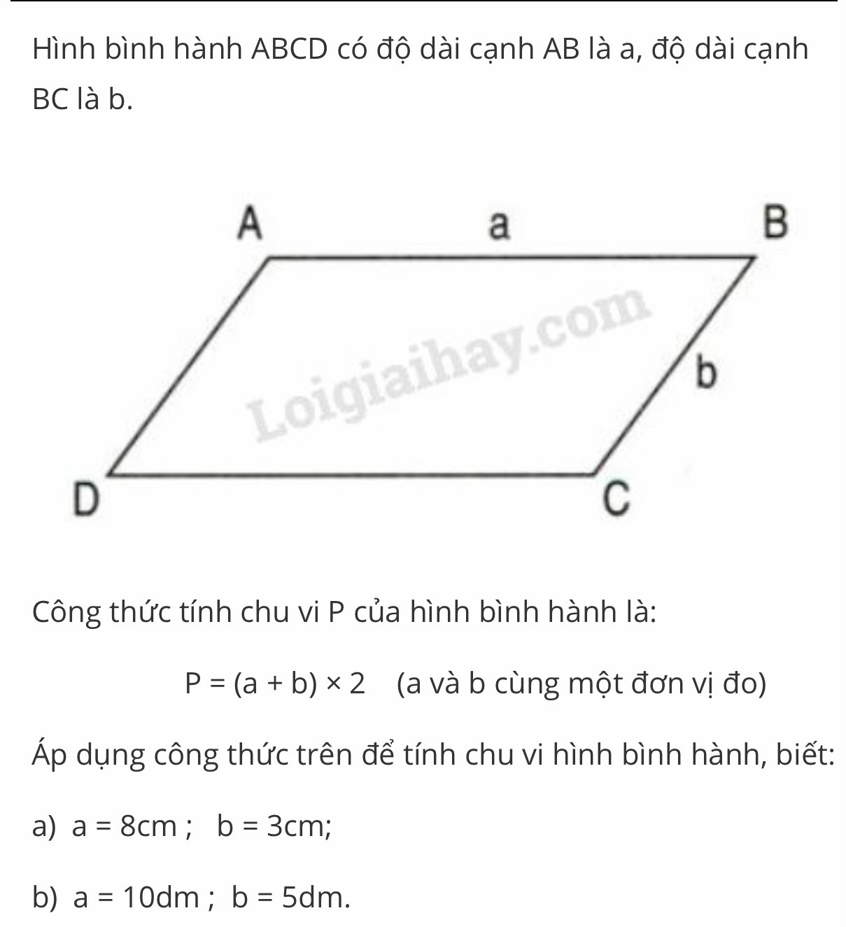
[
Khởi động
[
Chữa bài 3

Slide 3
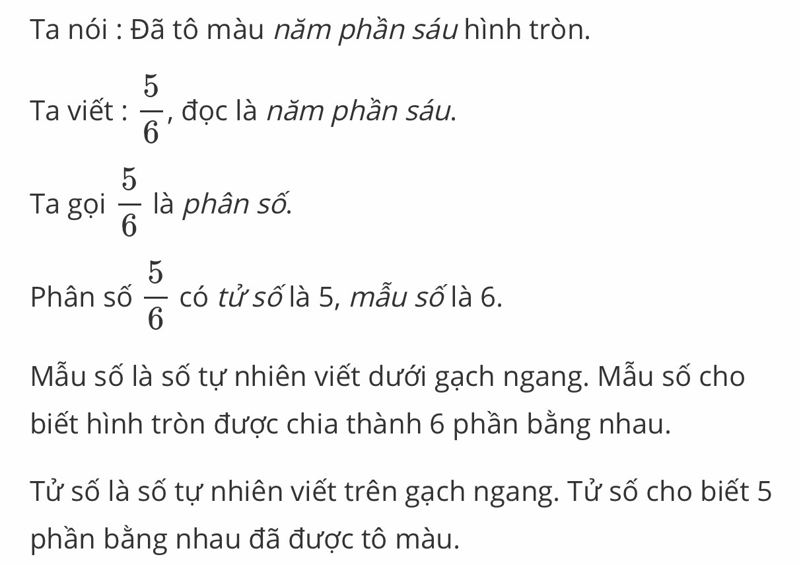
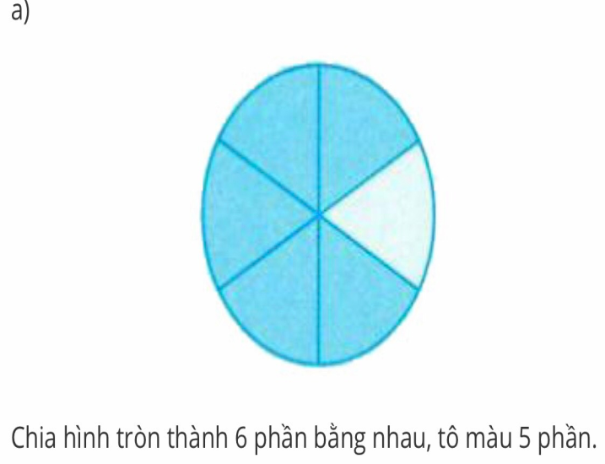
Toán: Phân số

Slide 4
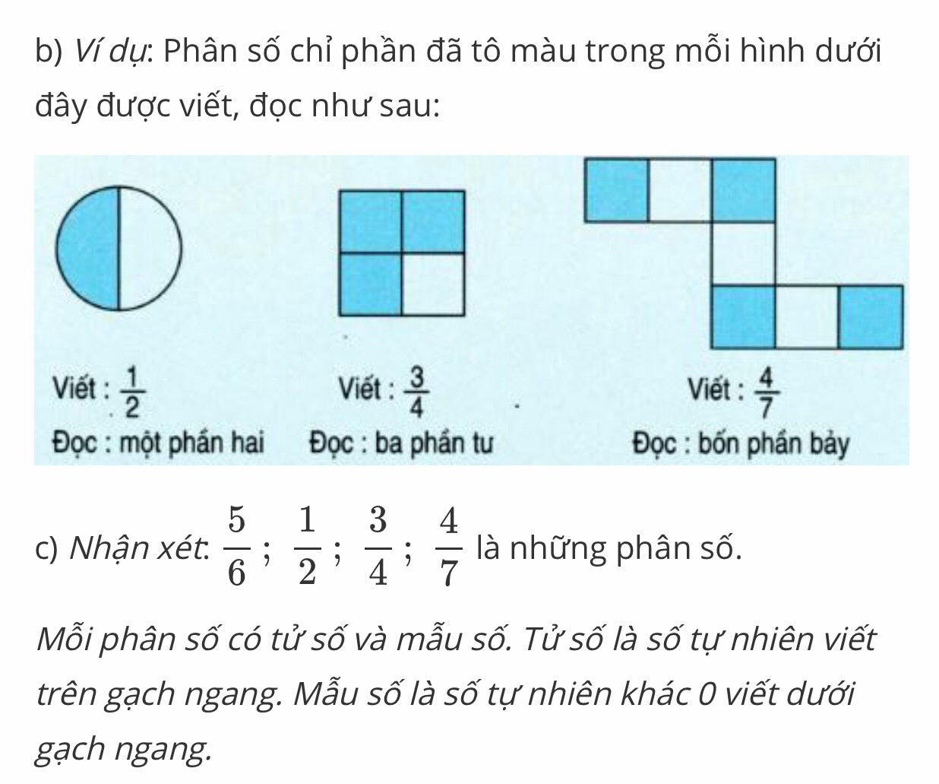
Toán: Phân số

Slide 5
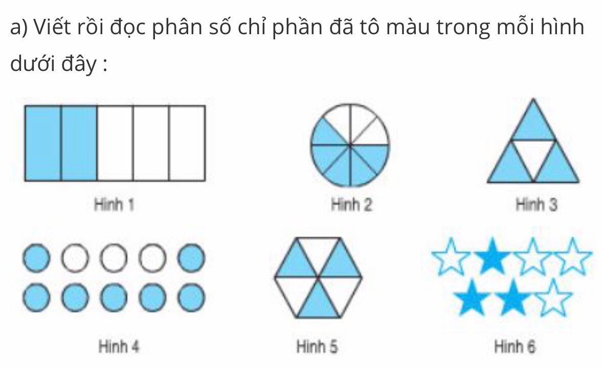
Toán: Phân số
Làm phiếu
[
Bài 1

Slide 6
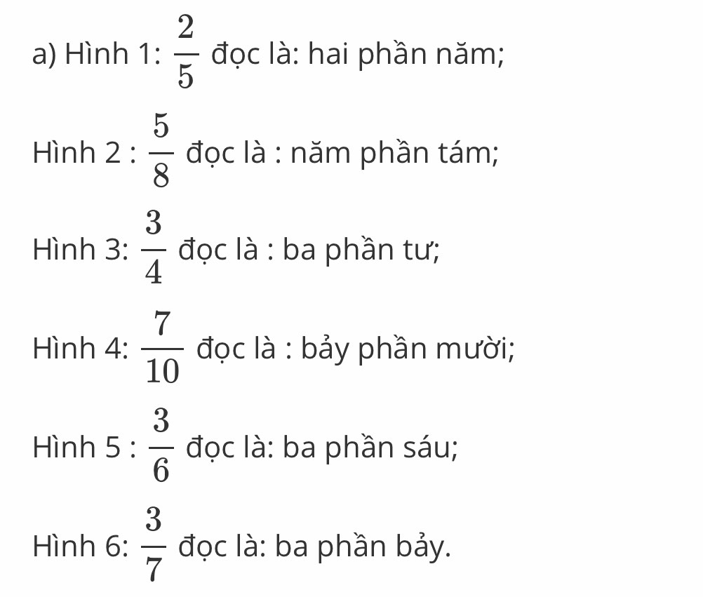
Toán: Phân số
[
Bài 1a

Slide 7
Toán: Phân số
[
Bài 1
Trong mỗi phân số đó tử số chỉ số phần bằng nhau đã được tô màu và mẫu số chỉ tổng số phần bằng nhau.

Slide 8
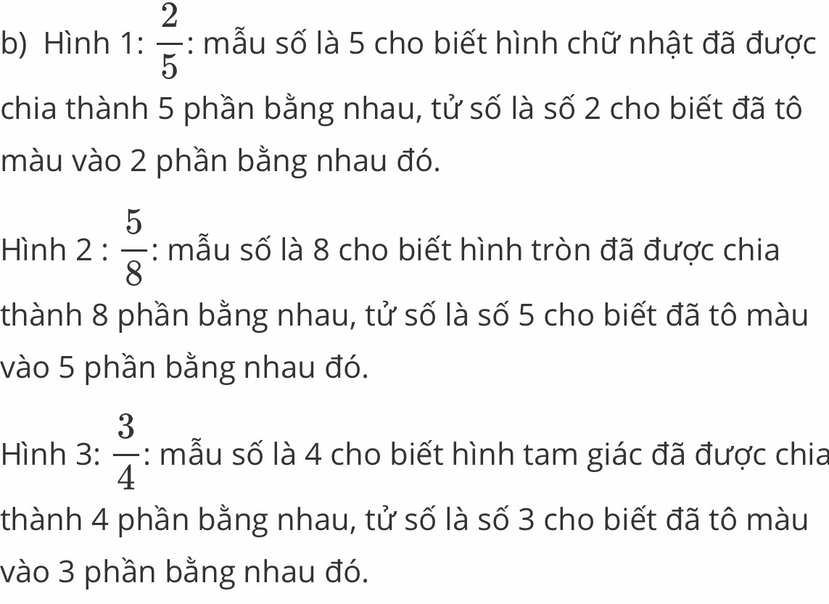
Toán: Phân số
[
Bài 1

Slide 9
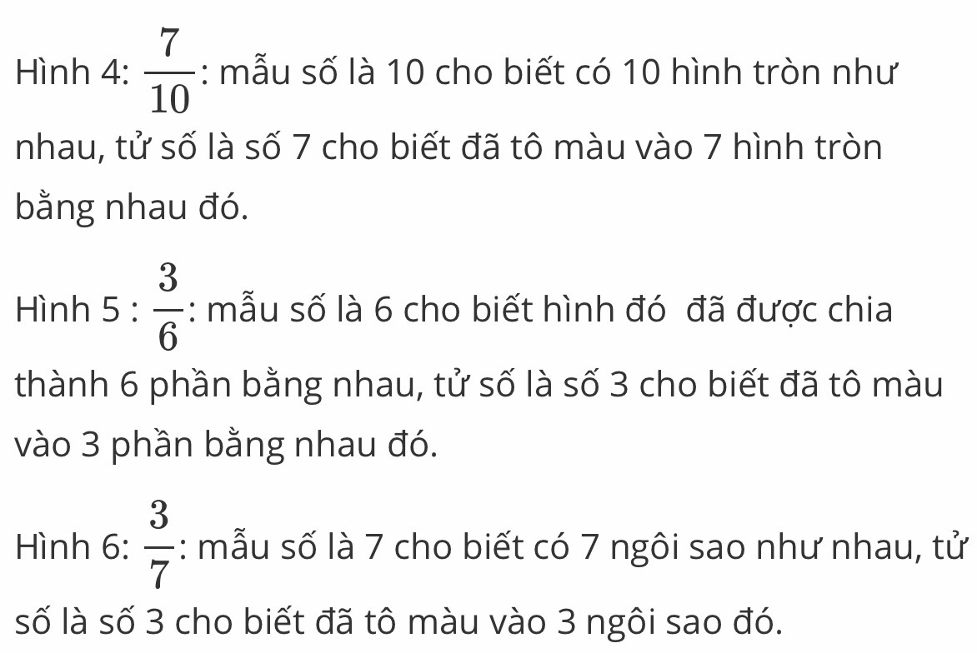
Toán: Phân số
[
Bài 1b

Slide 10
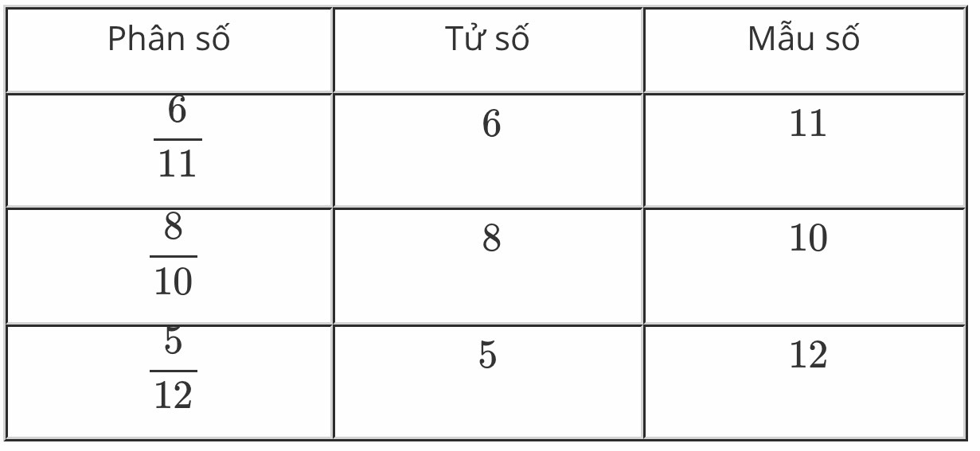
Toán: Phân số
[
Bài 2 Viết theo mẫu

Slide 11
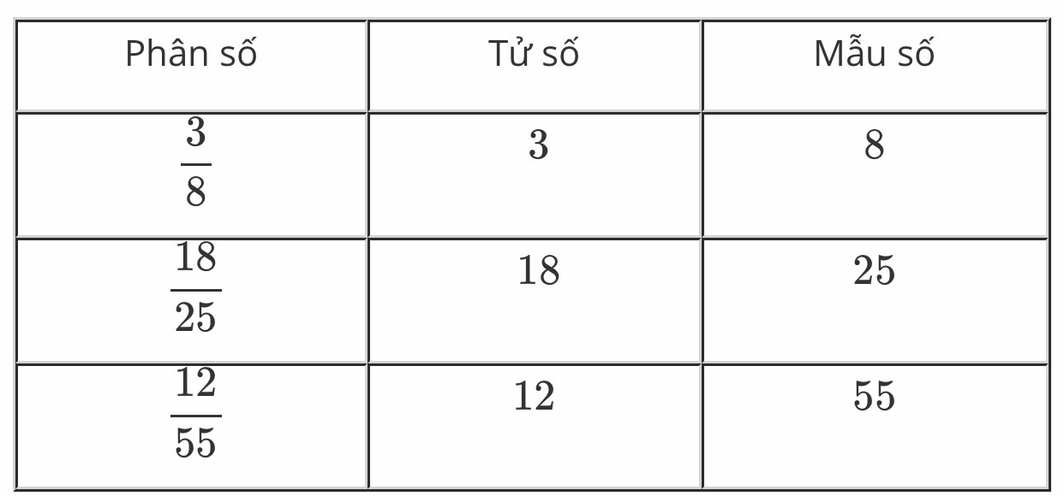
Toán: Phân số
[
Bài 2 Viết theo mẫu

Slide 12
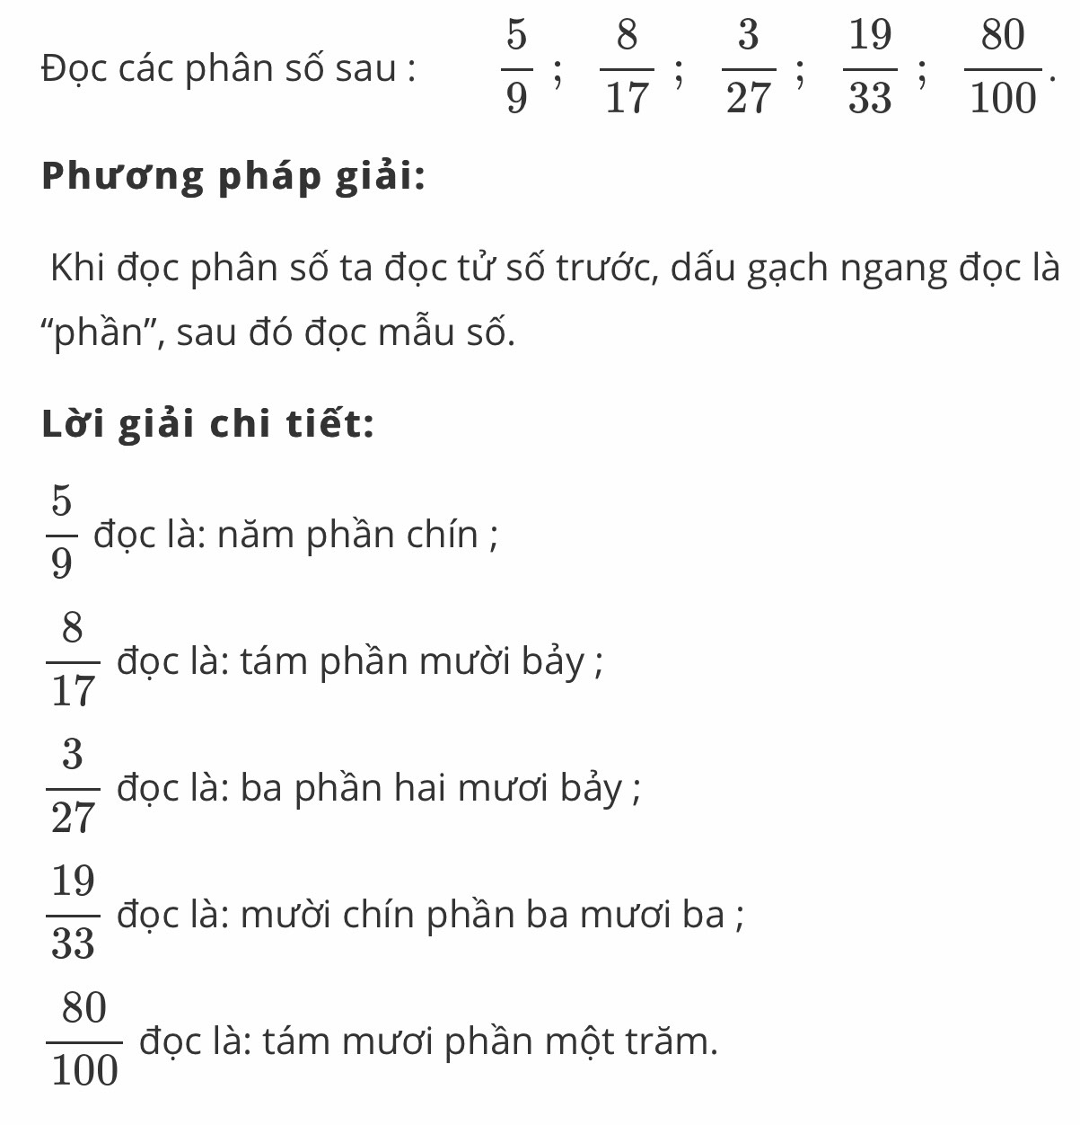
Toán: Phân số
[
Bài 4 (BT PTNL)
[
Làm làm
[
Làm làm
[
Làm làm

Slide 13
DẶN DÒ
- Nhận xét tiết học
- Về hoàn thành bài tập
- Về học bài và chuẩn bị bài mới: Phân số và phép chia số tự nhiên.

Slide 14
Chúc các em chăm ngoan, học giỏi!

